Slide 1
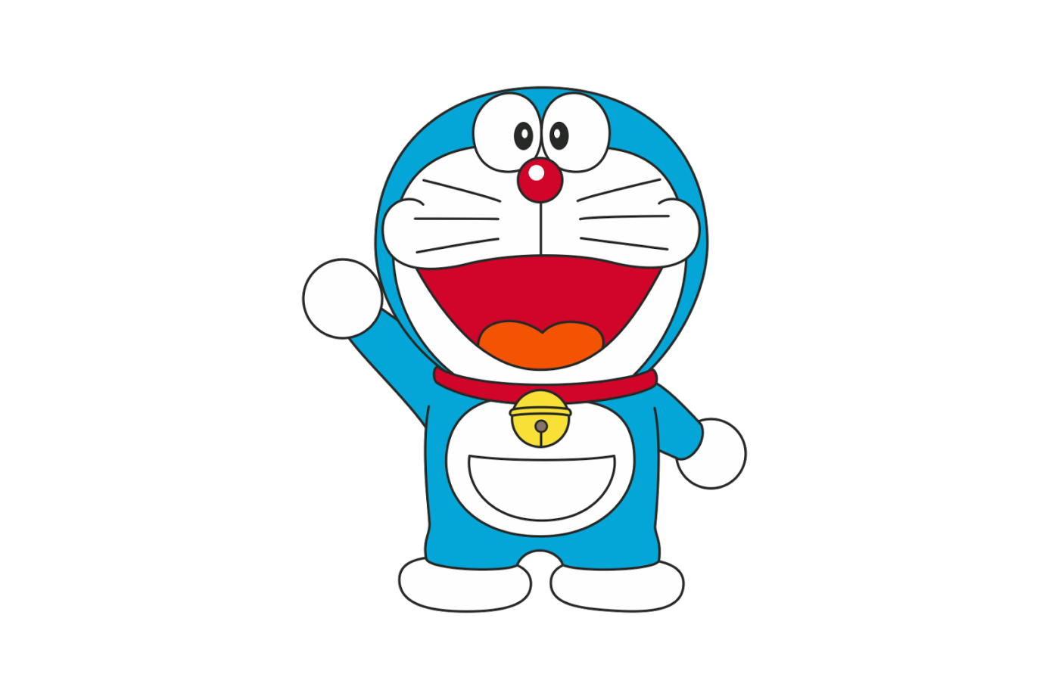
GAMELOFT FINAL PRESENTATION
DOREMON EMPIRES
NGUYEN QUOC DUY

Slide 2
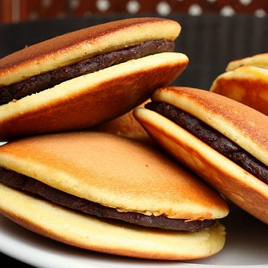
IDEAS
01
Tạo ra một game chỉ cần thao tác với một ngón tay
02
Có đồ hoạ sinh động và nhân vật dễ thương
03
Kết hợp độ khó để kích thích người chơi

Slide 3

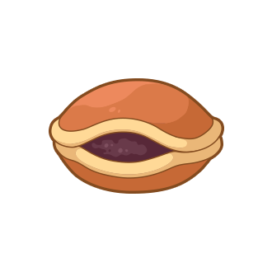
HOW TO PLAY
Replaced with your own text.
Người chơi
chỉ việc nhấn phím cách để điều khiển cục nam châm
Gắp những cái bánh dorayaki trước khi thời gian kết thúc
Your Text
Replaced with your own text.

Slide 4
GOALS FOR THE FUTURE
ĐA NỀN TẢNG
CẢI TIẾN
GAMEPLAY
Phát triển game cho các nền tảng khác nhau như Android,IOS
Kết hợp với thiết kế để cải thiện về animation và graphic
Bổ sung thêm level design nhiều loại object khác nhau để tăng cao trải nghiệm người dùng

Slide 5
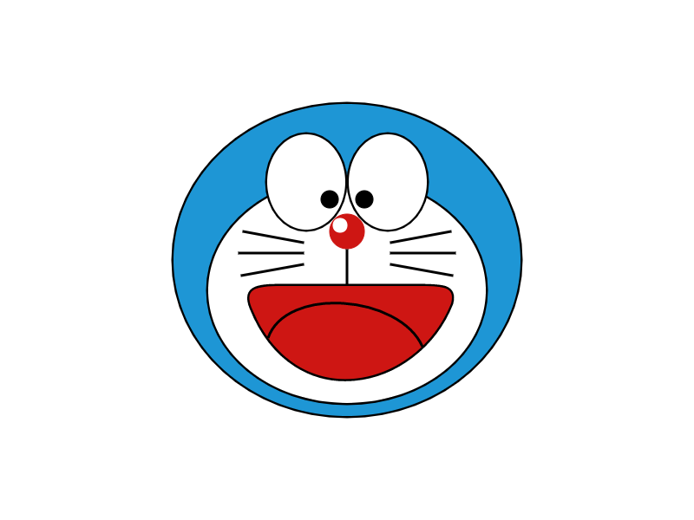
Thank you
Cảm ơn các anh chị và các bạn đã lắng nghe

